Slide 1


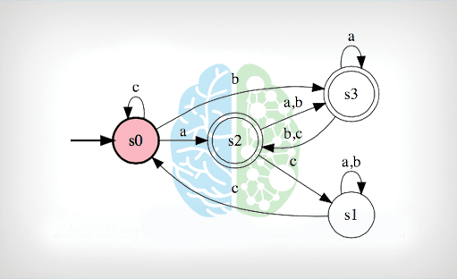
نظريه زبانها و ماشين ها
فصل سوم: زبانهای منظم و گرامرهای منظم
وحید حقیقت دوست
haghighatdoost@shahed.ac.ir
http://ref.shahed.ac.ir/haghighatdoost
دانشکده فنی و مهندسی

Slide 2
فهرست مطالب
عبارات منظم
عبارات منظم و زبانهای منظم
گرامرهای منظم

Slide 3
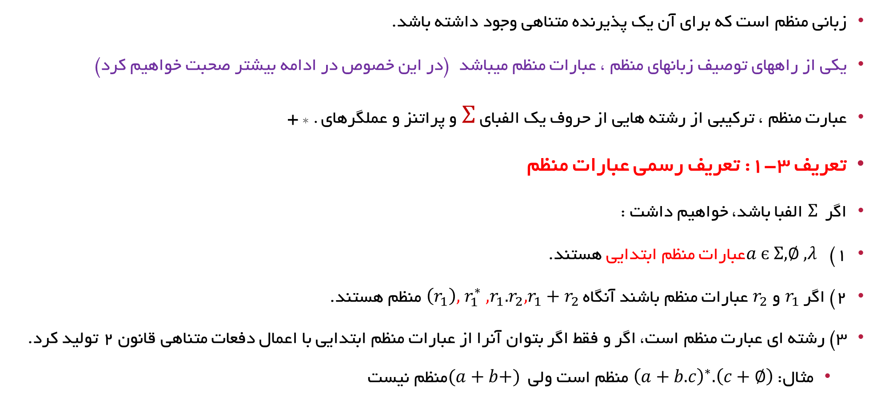
عبارات منظم
Regular expression
زبانی منظم است که برای آن یک پذیرنده متناهی وجود داشته باشد.
يكي از راههاي توصيف زبانهاي منظم ، عبارات منظم ميباشد (در این خصوص در ادامه بیشتر صحبت خواهیم کرد)
عبارت منظم ، تركيبي از رشته هايي از حروف يك الفباي $Σ$ و پراتنز و عملگرهاي . * +
تعریف 3-1: تعريف رسمي عبارات منظم
اگر $Σ$ الفبا باشد، خواهيم داشت :
1) $a є Σ, ∅ ,λ$ عبارات منظم ابتدايي هستند.
2) اگر $r_{1}$ و $r_{2}$ عبارات منظم باشند آنگاه $\left(r_{1}\right), r_{1}^{∗} , r_{1}.r_{2},r_{1}+r_{2}$ منظم هستند.
3) رشته اي عبارت منظم است، اگر و فقط اگر بتوان آنرا از عبارات منظم ابتدايي با اعمال دفعات متناهي قانون 2 توليد كرد.
مثال: ${\left(a+b.c\right)}^{∗}. \left(c+∅\right)$ منظم است ولی $(a+b+)$منظم نیست

Slide 4
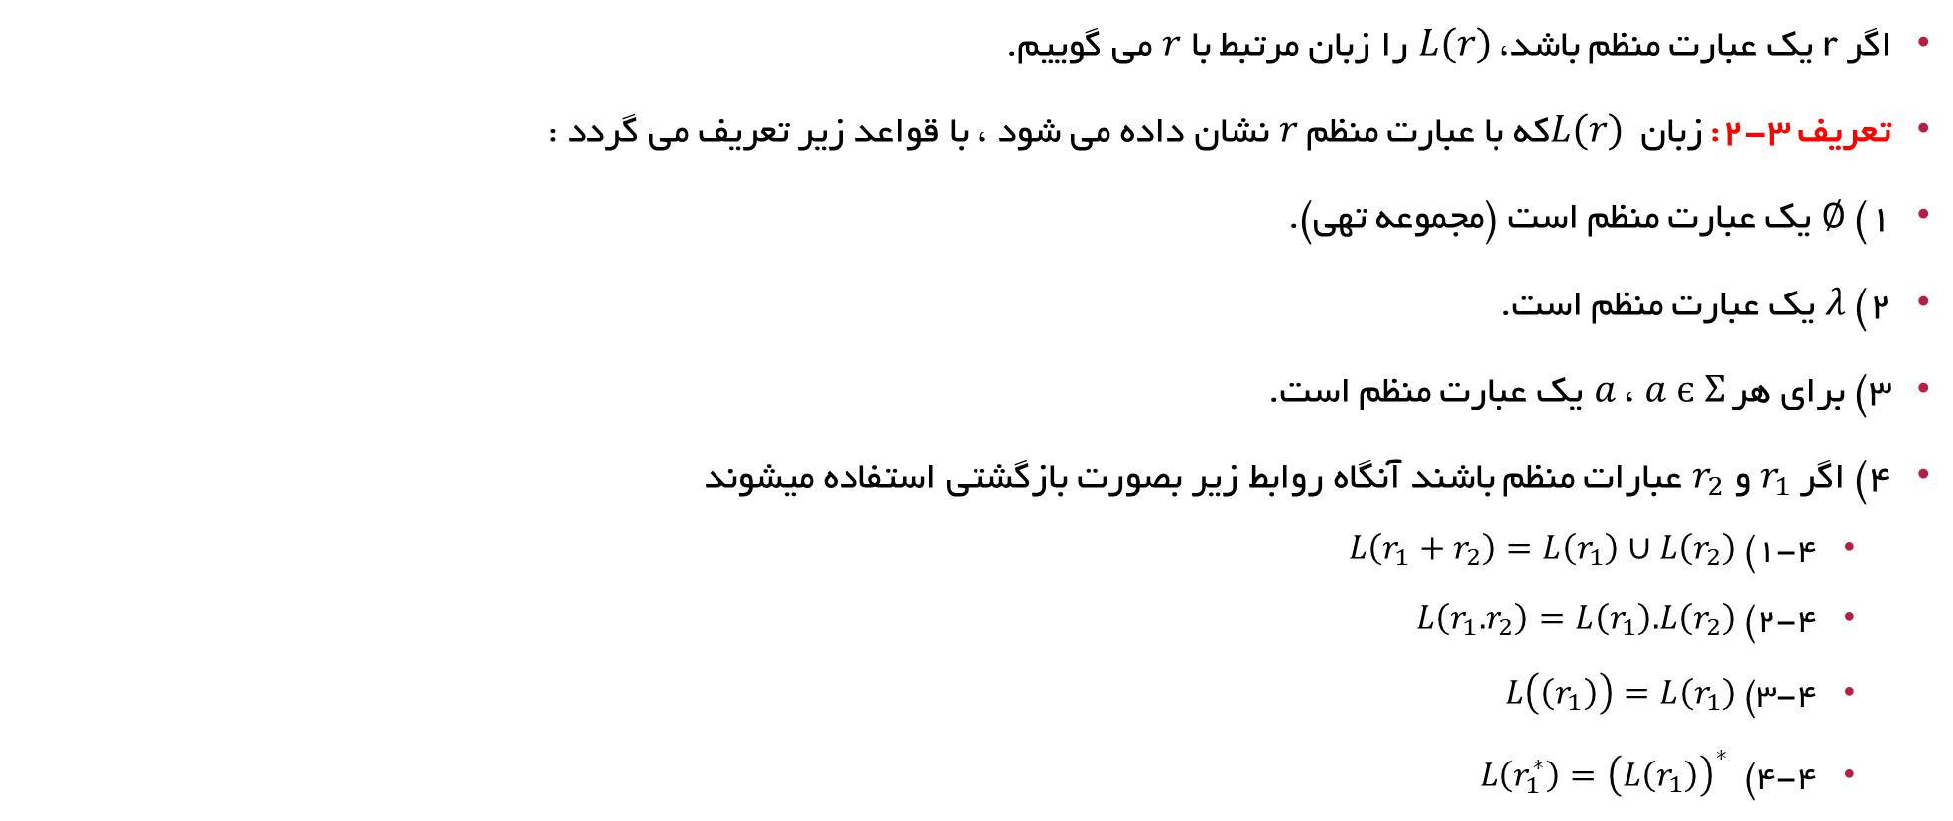
زبان مرتبط با یک عبارت منظم
اگر r يك عبارت منظم باشد، $L(r)$ را زبان مرتبط با $r$ می گوییم.
تعریف 3-2: زبان $L(r)$كه با عبارت منظم $r$ نشان داده مي شود ، با قواعد زير تعريف مي گردد :
1) $∅$ يك عبارت منظم است (مجموعه تهي).
2) $λ$ يك عبارت منظم است.
3) برای هر $a є Σ$ ، $a$ يك عبارت منظم است.
4) اگر $r_{1}$ و $r_{2}$ عبارات منظم باشند آنگاه روابط زیر بصورت بازگشتی استفاده میشوند
4-1) $L\left(r_{1}+r_{2}\right)=L\left(r_{1}\right)∪L\left(r_{2}\right)$
4-2) $L\left(r_{1}.r_{2}\right)=L\left(r_{1}\right).L\left(r_{2}\right)$
4-3) $L\left(\left(r_{1}\right)\right)=L\left(r_{1}\right)$
4-4) $L\left(r_{1}^{∗}\right)={\left(L\left(r_{1}\right)\right)}^{∗}$

Slide 5
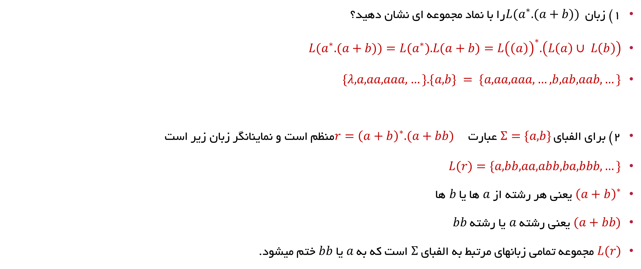
مثال
1) زبان $L(a^{∗}.(a+b))$را با نماد مجموعه اي نشان دهيد؟
$L(a^{∗}.(a+b))=L(a^{∗}).L(a+b)=L{\left(\left(a\right)\right)}^{∗}.\left(L\left(a\right)∪ L\left(b\right)\right)$
$\{λ,a,aa,aaa,…\}.\{a,b\} = \{a,aa,aaa,…,b,ab,aab,…\}$
2) برای الفبای $Σ=\{a,b\}$ عبارت $r={\left(a+b\right)}^{∗}.(a+bb)$ منظم است و نماینانگر زبان زیر است
$L(r)=\{a,bb,aa,abb,ba,bbb,…\}$
${\left(a+b\right)}^{∗}$ یعنی هر رشته از $a$ ها یا $b$ ها
$(a+bb)$ یعنی رشته $a$ یا رشته $bb$
$L(r)$ مجموعه تمامي زبانهاي مرتبط به الفباي $Σ$ است که به $a$ یا $bb$ ختم میشود.

Slide 6
تقدم عملگرهاي عبارات منظم
*
.
+
بستار ستاره ای
الحاق
اجتماع

Slide 7
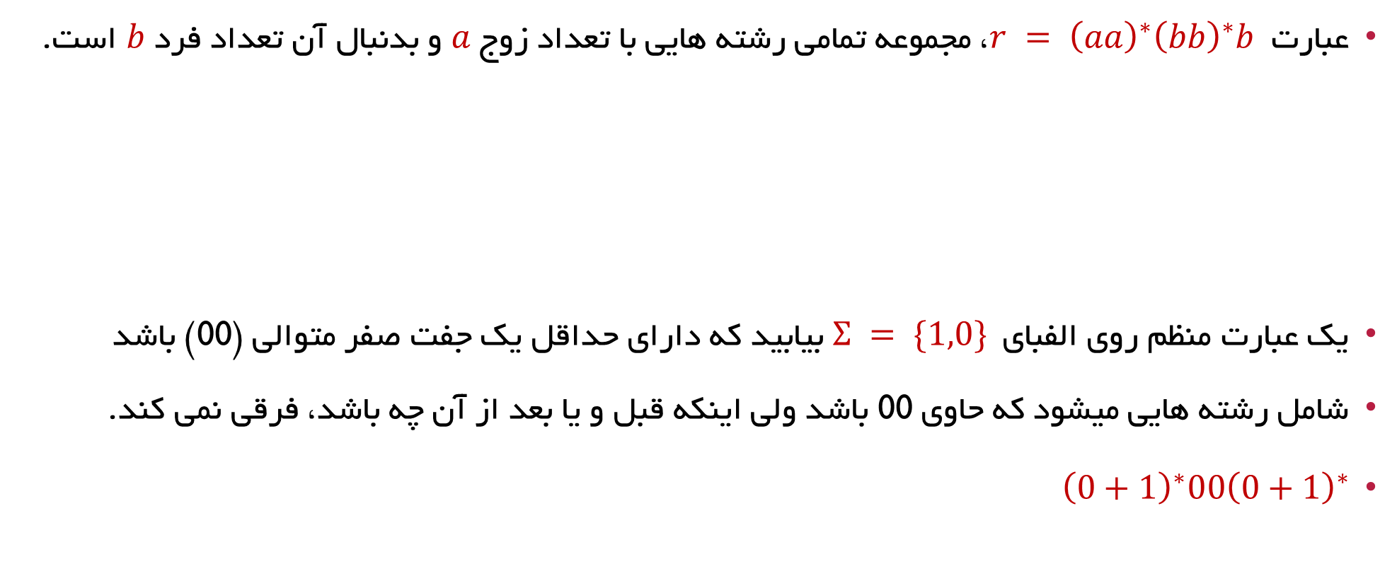
مثال
عبارت $r = {\left(aa\right)}^{∗}{\left(bb\right)}^{∗}b$، مجموعه تمامي رشته هايي با تعداد زوج $a$ و بدنبال آن تعداد فرد $b$ است.
یک عبارت منظم روی الفبای $Σ = \{1,0\}$ بیابید که دارای حداقل یک جفت صفر متوالی (00) باشد
شامل رشته هایی میشود که حاوی 00 باشد ولي اينكه قبل و يا بعد از آن چه باشد، فرقي نمي كند.
${\left(0+1\right)}^{∗}00{\left(0+1\right)}^{∗}$
$$L(r) = \{a^{2n} b^{2m+1}: n≥0 , m≥0\}$$

Slide 8
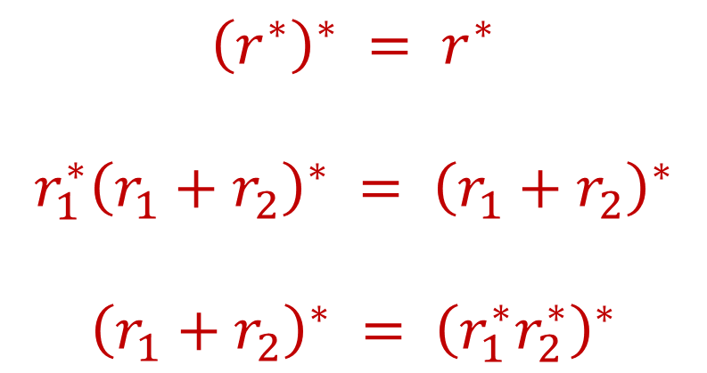
روابط مهم
$${\left(r^{∗}\right)}^{∗} = r^{∗}$$
$$r_{1}^{∗}{\left(r_{1}+r_{2}\right)}^{∗} = {\left(r_{1}+r_{2}\right)}^{∗}$$
$${\left(r_{1}+r_{2}\right)}^{∗} = {\left(r_{1}^{∗}r_{2}^{∗}\right)}^{∗}$$

Slide 9
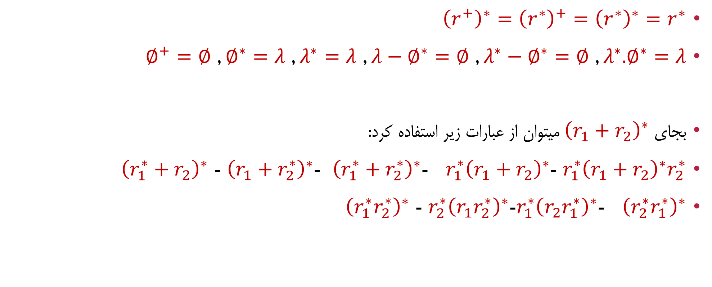
روابط مهم
${\left(r^{+}\right)}^{∗}={\left(r^{∗}\right)}^{+}={\left(r^{∗}\right)}^{∗}=r^{∗}$
$∅^{+}=∅$ , $∅^{∗}=λ$ , $λ^{∗}=λ$ , $λ−∅^{∗}=∅$ , $λ^{∗}−∅^{∗}=∅$ , $λ^{∗}.∅^{∗}=λ$
بجای ${\left(r_{1}+r_{2}\right)}^{∗}$ میتوان از عبارات زیر استفاده کرد:
${\left(r_{1}^{∗}+r_{2}\right)}^{∗}$ - ${\left(r_{1}+r_{2}^{∗}\right)}^{∗}$- ${\left(r_{1}^{∗}+r_{2}^{∗}\right)}^{∗}$- $r_{1}^{∗}{\left(r_{1}+r_{2}\right)}^{∗}$- $r_{1}^{∗}{\left(r_{1}+r_{2}\right)}^{∗}r_{2}^{∗}$
${\left(r_{1}^{∗}r_{2}^{∗}\right)}^{∗}$ - $r_{2}^{∗}{\left(r_{1}r_{2}^{∗}\right)}^{∗}$-$r_{1}^{∗}{\left(r_{2}r_{1}^{∗}\right)}^{∗}$- ${\left(r_{2}^{∗}r_{1}^{∗}\right)}^{∗}$

Slide 10
ارتباط بين عبارات منظم و زبانهاي منظم
هر زبان منظم ، يك عبارت منظم دارد و براي هر عبارت منظم ، يك زبان منظم وجود دارد.
عبارت منظم ، زبانهاي منظم را نمايش مي دهد.
همانطور که قبلاً گفته شد، يك زبان در صورتي منظم است كه توسط يك NFA یا DFA پذيرفته شود.
بايستي نشان دهيم اگر يك عبارت منظم r داشته باشيم، ميتوانيم يك NFA بسازيم كه L(r) را بپذیرد و ساختن آن بر تعریف بازگشتی L(r) استوار باشد.

Slide 11
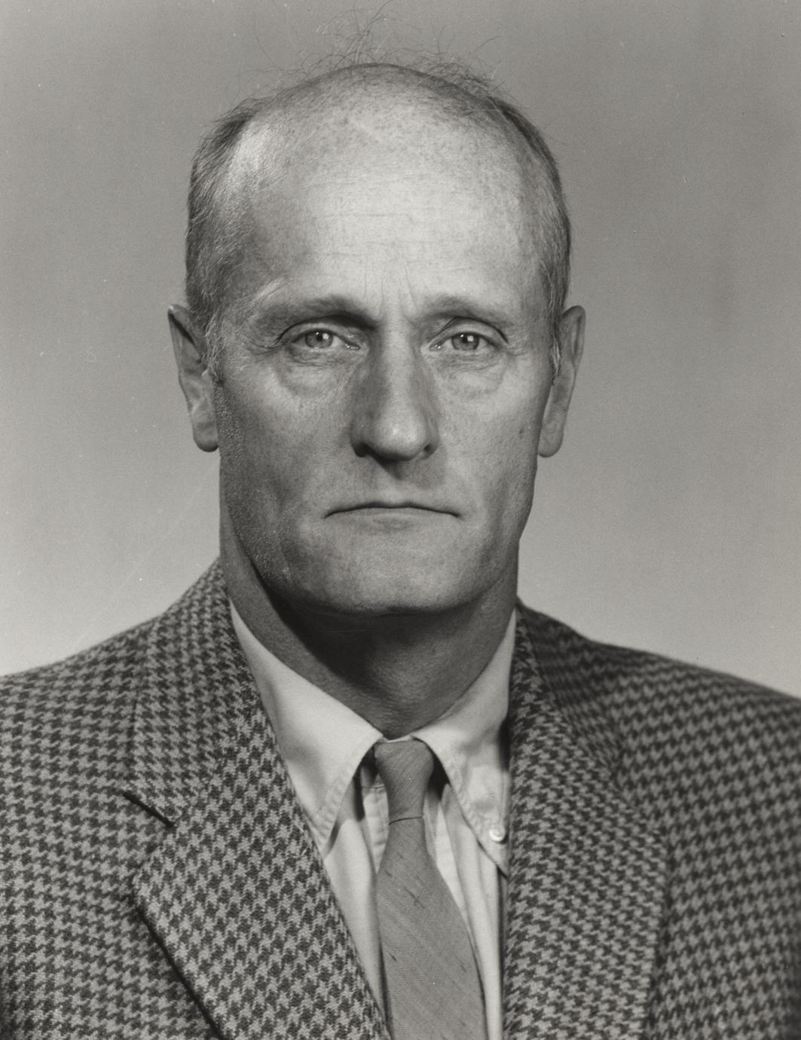
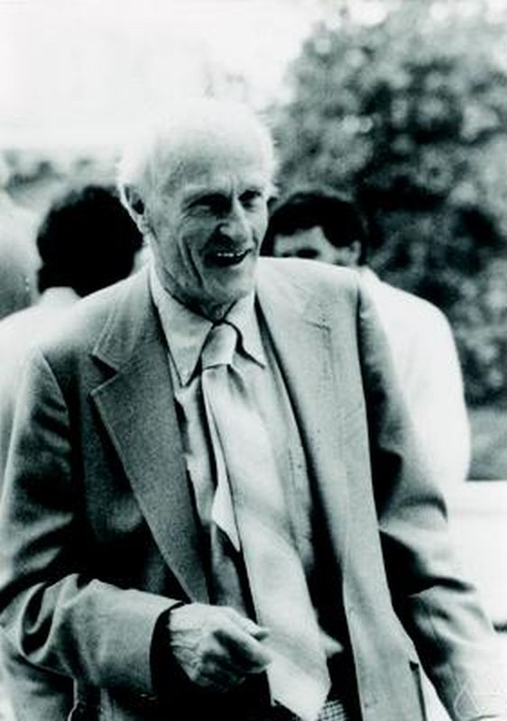
Regular expression
The concept of regular expressions began in the 1950s, when the American mathematician Stephen Cole Kleene formalized the description of a regular language.
They came into common use with Unix text-processing utilities.
Different syntaxes for writing regular expressions have existed since the 1980s, one being the POSIX standard and another, widely used, being the Perl syntax.
استفان کول کلین
Stephen Cole Kleene, who introduced the concept
January 5, 1909 – January 25, 1994
کلین ، به همراه رزا پتر ، آلن تورینگ ، امیل پست و دیگران ، بیشتر به عنوان بنیانگذار شاخه ای از منطق ریاضی معروف به نظریه بازگشت، شناخته می شود که بعداً به ارائه مبانی نظری کمک کرد.
کار کلین ، مطالعه توابع محاسباتی است. تعدادی از مفاهیم ریاضی به نام او نامگذاری شده اند: سلسله مراتب کلین ، جبر کلین ، ستاره کلین (بستار کلین) ، قضیه بازگشت کلین و قضیه نقطه ثابت کلین.

Slide 12
Regular expression
Regular expressions are used in search engines, search and replace dialogs of word processors and text editors, in text processing utilities such as sed and AWK and in lexical analysis.
Many programming languages provide regex capabilities either built-in or via libraries, as it has uses in many situations.

Slide 13
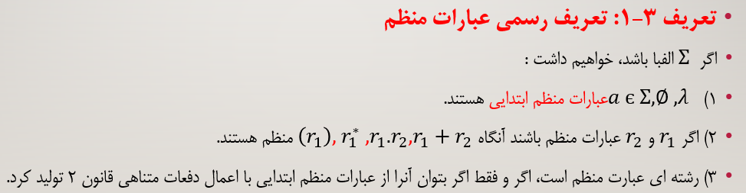
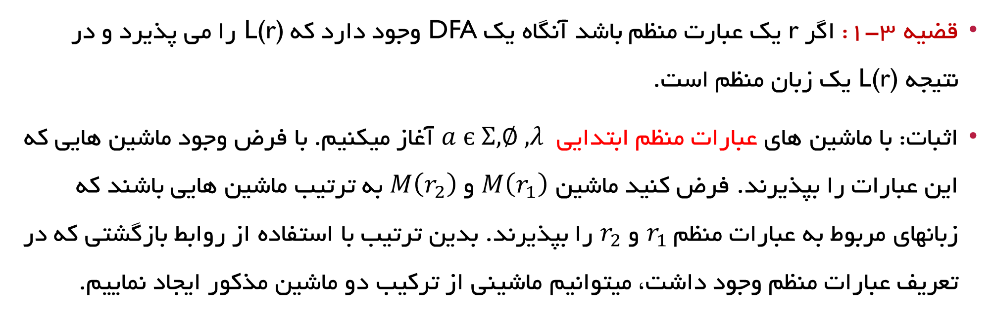
قضیه 3-1
قضیه 3-1: اگر r یک عبارت منظم باشد آنگاه یک DFA وجود دارد كه L(r) را می پذیرد و در نتیجه L(r) یک زبان منظم است.
اثبات: با ماشین های عبارات منظم ابتدايي $a є Σ, ∅ ,λ$ آغاز میکنیم. با فرض وجود ماشین هایی که این عبارات را بپذیرند. فرض کنید ماشین $M\left(r_{1}\right)$ و $M\left(r_{2}\right)$ به ترتیب ماشین هایی باشند که زبانهای مربوط به عبارات منظم $r_{1}$ و $r_{2}$ را بپذیرند. بدین ترتیب با استفاده از روابط بازگشتی که در تعریف عبارات منظم وجود داشت، میتوانیم ماشینی از ترکیب دو ماشین مذکور ایجاد نماییم.

Slide 14














اثبات قضیه 3-1
$$M(r)$$
$$q_{0}$$
$$q_{f}$$
نمایش طرح کلی یک پذیرنده متناهی غیر قطعی که L(r) را میپذیرد
$$a$$
$$λ$$
$$q_{0}$$
$$q_{f}$$
$$q_{0}$$
$$q_{f}$$
$$q_{0}$$
$$q_{f}$$
$\{a\}$ج)
$\{λ\}$ب)
$∅$الف)

Slide 15


اثبات قضیه 3-1 (ادامه)
$L(r_{1}+r_{2})$ماشین برای
$L(r_{1}r_{2})$ماشین برای

Slide 16
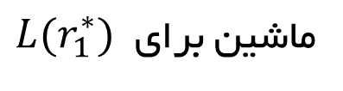
اثبات قضیه 3-1 (ادامه)
$L(r_{1}^{∗})$ماشین برای

Slide 17






























مثال
یک NFA بیابید که $r = {\left(a + bb\right)}^{∗}(ba^{∗}+ λ)$را بپذیرد
M1:$L{\left(a+bb\right)}^{∗}$
$$λ$$
M2:$L(ba^{∗}+λ)$
$$a$$
b
b
b
$$q_{4}$$
$$λ$$
$$q_{5}$$
$$q_{0}$$
$$q_{1}$$
$$q_{2}$$
$$q_{3}$$
$$a$$
$$λ$$
ترکیب دو آتاماتای بالا
$$λ$$
$$a$$
$$λ$$
b
b
$$λ$$
b
$$λ$$
$$λ$$
$$q_{0}$$
$$q_{1}$$
$$q_{2}$$
$$q_{3}$$
$$q_{4}$$
$$q_{5}$$
$$q_{6}$$
$$a$$
$$λ$$
$$λ$$

Slide 18
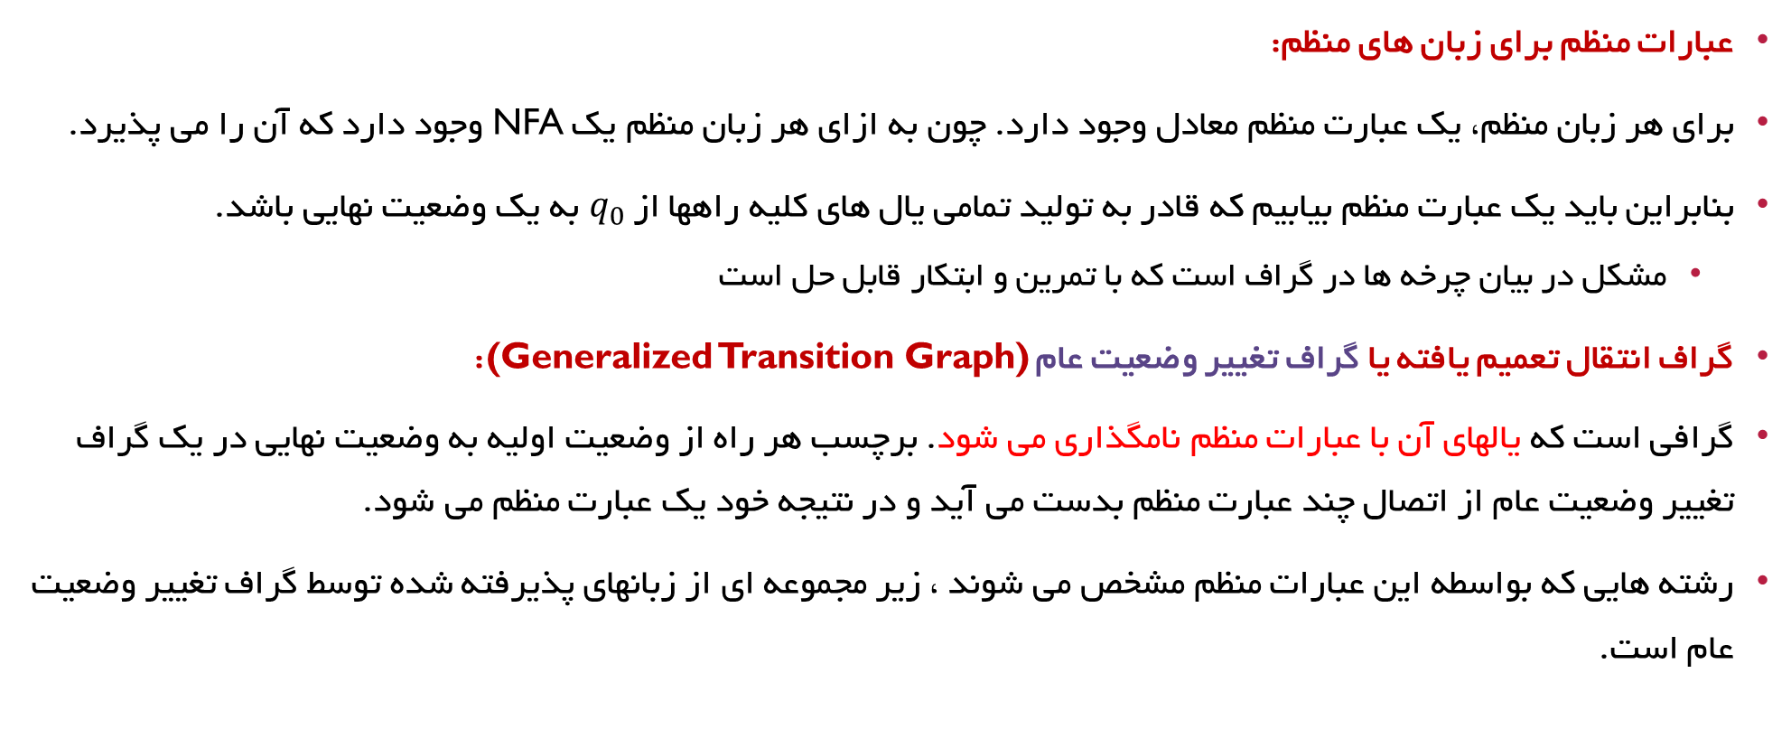
ارتباط بين عبارات منظم و زبانهاي منظم
عبارات منظم براي زبان هاي منظم:
براي هر زبان منظم، يك عبارت منظم معادل وجود دارد. چون به ازاي هر زبان منظم يك NFA وجود دارد كه آن را مي پذيرد.
بنابراين بايد يك عبارت منظم بيابيم كه قادر به توليد تمامي يال هاي كليه راهها از $q_{0}$ به يك وضعيت نهايي باشد.
مشكل در بیان چرخه ها در گراف است که با تمرین و ابتکار قابل حل است
گراف انتقال تعمیم یافته یا گراف تغيير وضعيت عام (Generalized Transition Graph):
گرافي است كه يالهاي آن با عبارات منظم نامگذاري مي شود. برچسب هر راه از وضعيت اوليه به وضعيت نهايي در يك گراف تغيير وضعيت عام از اتصال چند عبارت منظم بدست مي آيد و در نتيجه خود يك عبارت منظم مي شود.
رشته هايي كه بواسطه اين عبارات منظم مشخص مي شوند ، زير مجموعه اي از زبانهاي پذيرفته شده توسط گراف تغيير وضعيت عام است.

Slide 19








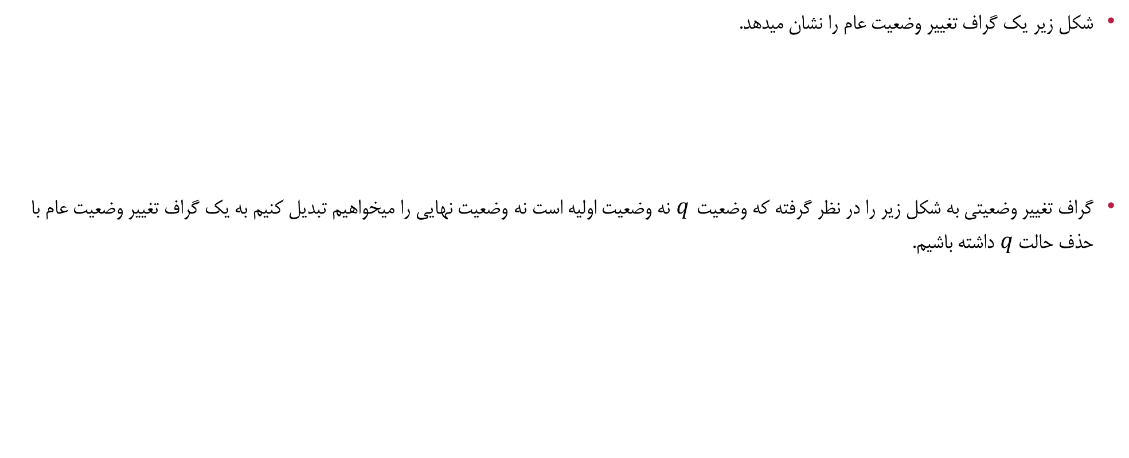












مثال
شكل زير يك گراف تغيير وضعيت عام را نشان ميدهد.
گراف تغيير وضعيتي به شكل زير را در نظر گرفته كه وضعيت $q$ نه وضعيت اوليه است نه وضعيت نهايي را میخواهیم تبدیل کنیم به یک گراف تغییر وضعیت عام با حذف حالت $q$ داشته باشیم.
$$a$$
$$c^{∗}$$
$$L(a^{∗}+a^{∗}\left(a+b\right)c^{∗})$$
$$q_{0}$$
$$a+b$$
$$q_{1}$$
$$d$$
$$e$$
$$c$$
$$ce^{∗}d$$
$$q_{i}$$
$$q$$
$$q_{j}$$
$$q_{i}$$
$$q_{j}$$
$$ce^{∗}b$$
$$a$$
$$ae^{∗}d$$
$$b$$
$$ae^{∗}b$$

Slide 20
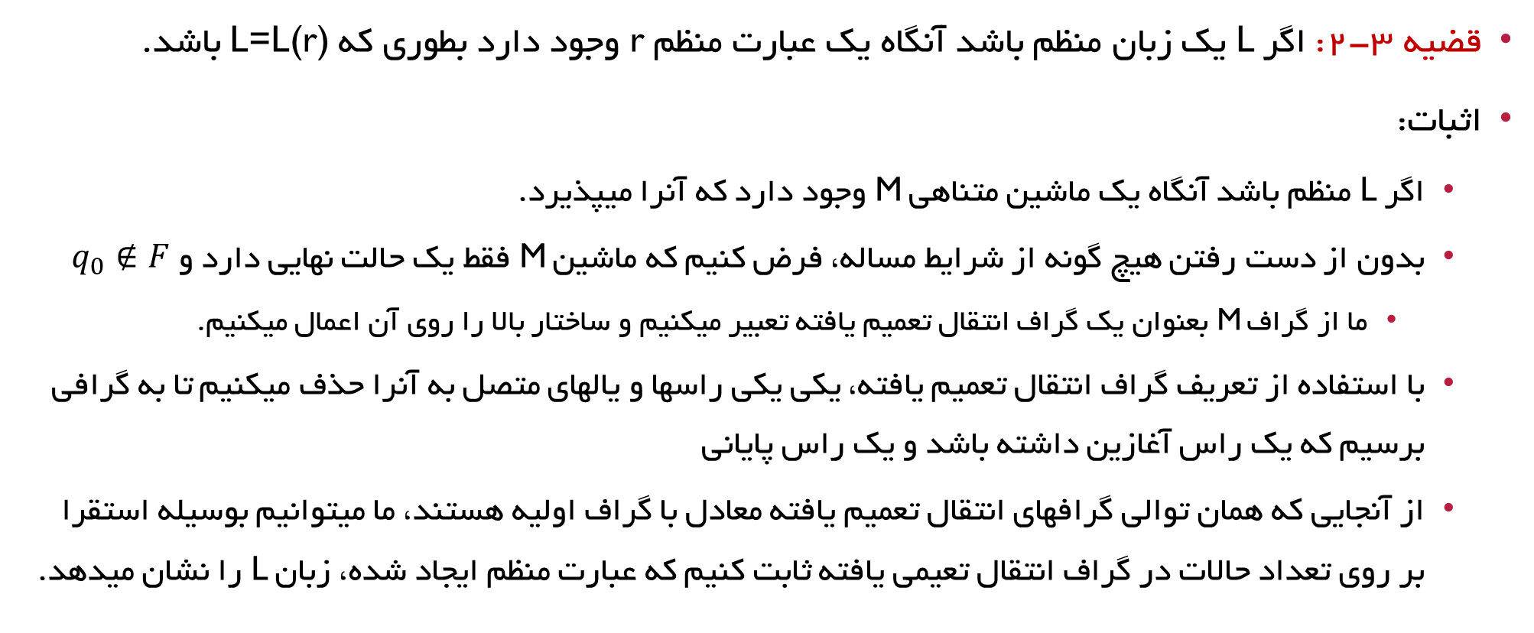
قضیه 3-2
قضیه 3-2: اگر L یک زبان منظم باشد آنگاه یک عبارت منظم r وجود دارد بطوری که L=L(r) باشد.
اثبات:
اگر L منظم باشد آنگاه یک ماشین متناهی M وجود دارد که آنرا میپذیرد.
بدون از دست رفتن هیچ گونه از شرایط مساله، فرض کنیم که ماشین M فقط یک حالت نهایی دارد و $q_{0}∉F$
ما از گراف M بعنوان یک گراف انتقال تعمیم یافته تعبیر میکنیم و ساختار بالا را روی آن اعمال میکنیم.
با استفاده از تعریف گراف انتقال تعمیم یافته، یکی یکی راسها و یالهای متصل به آنرا حذف میکنیم تا به گرافی برسیم که یک راس آغازین داشته باشد و یک راس پایانی
از آنجایی که همان توالی گرافهای انتقال تعمیم یافته معادل با گراف اولیه هستند، ما میتوانیم بوسیله استقرا بر روی تعداد حالات در گراف انتقال تعیمی یافته ثابت کنیم که عبارت منظم ایجاد شده، زبان L را نشان میدهد.

Slide 21







توضیح قضیه 3-2
حذف حالت q و تمام یالهای متصل به آن و ایجاد گراف انتقال تعمیم یافته از روی گراف اولیه
حالت کلی پس از حذف یکی یکی حالتهای گراف
$$d$$
$$e$$
$$c$$
$$ce^{∗}d$$
$$q_{i}$$
$$q$$
$$q_{j}$$
$$q_{i}$$
$$q_{j}$$
$$ce^{∗}b$$
$$a$$
$$ae^{∗}d$$
$$b$$
$$ae^{∗}b$$
$$r_{3}$$
$$r_{1}$$
$$q_{0}$$
$$q_{f}$$
$$r_{4}$$
$$r=r_{1}^{∗}r_{2}{\left(r_{3}r_{1}^{∗}r_{2}+r_{4}\right)}^{∗}$$
$$r_{2}$$

Slide 22



































مثال
مجموعه تمامي رشته هايي با تعداد زوج $a$ و بدنبال آن تعداد فرد $b$ است را در نظر بگیرید $L(r) = \{a^{2n} b^{2m+1}: n≥0 , m≥0\}$
$$λ$$
$$λ$$
$$q_{0}$$
$$q_{1}$$
$$q_{2}$$
$$q_{3}$$
$$q_{4}$$
$$q_{f}$$
$$a$$
$$a$$
$$b$$
$$b$$
$$b$$
$$λ$$
$$λ$$
$$λ$$
$$λ$$
$$q_{0}$$
$$q_{2}$$
$$q_{4}$$
$$q_{f}$$
$${\left(aa\right)}^{∗}$$
$${\left(bb\right)}^{∗}$$
$$b$$
$$q_{0}$$
$$q_{2}$$
$$q_{4}$$
$$q_{f}$$
$$aa$$
$$bb$$
$$b$$
$$q_{0}$$
$$q_{f}$$
$$λ$$
$${\left(aa\right)}^{∗}{\left(bb\right)}^{∗}b$$

Slide 23










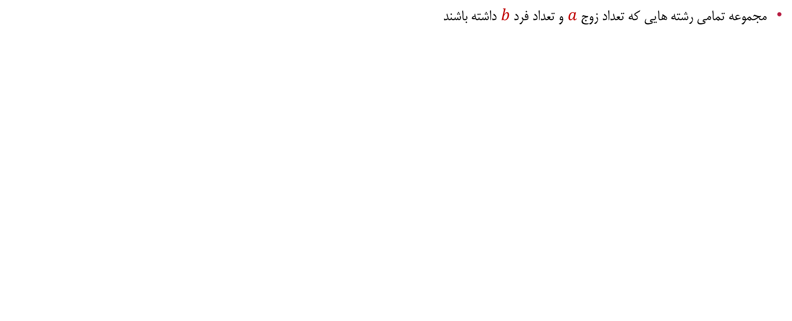


















مثال
DFA
$$a$$
$$EE$$
$$OE$$
$$a$$
مجموعه تمامي رشته هايي که تعداد زوج $a$ و تعداد فرد $b$ داشته باشند
$$b$$
$$b$$
$$b$$
$$b$$
$$a$$
$$EO$$
$$OO$$
$$r_{2}$$
$$a$$
حذف OE
$$r_{1}$$
$$r_{4}$$
$$q_{0}$$
$$q_{f}$$
$$aa$$
$$ab$$
$$bb$$
عبارت نهایی طولانی و پیچیده است ولی راه بدست آوردن آن نسبتاً روشن و قابل فهم است
$$EE$$
$$OO$$
$$r_{3}$$
$$ba$$
$$b$$
$$a$$
$$r_{1}=aa+ab{\left(bb\right)}^{∗}ba$$
$$r_{2}=b+ab{\left(bb\right)}^{∗}a$$
$$r_{3}=b+a{\left(bb\right)}^{∗}ba$$
$$r_{4}=a{\left(bb\right)}^{∗}a$$
$$b$$
$$a$$
$$EO$$
حذفOO
$$aa+ab{\left(bb\right)}^{∗}ba$$
$$a{\left(bb\right)}^{∗}a$$
$$r=r_{1}^{∗}r_{2}{\left(r_{3}r_{1}^{∗}r_{2}+r_{4}\right)}^{∗}$$
$$b+ab{\left(bb\right)}^{∗}a$$
$$EE$$
$$EO$$
$$b+a{\left(bb\right)}^{∗}ba$$

Slide 24
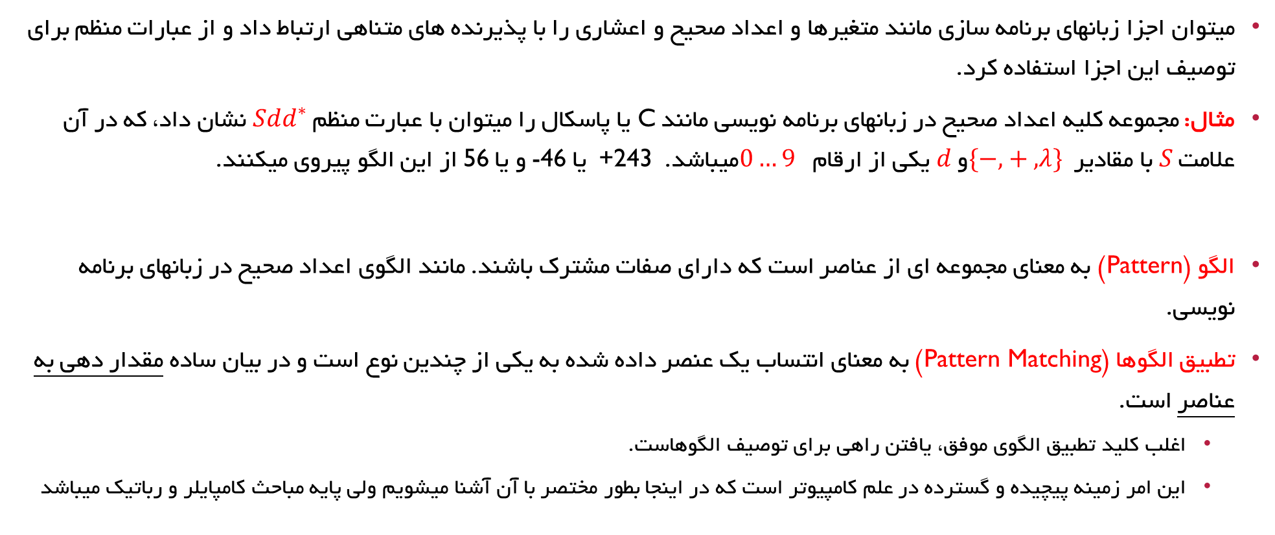
عبارت منظم براي توصيف الگوهاي ساده
ميتوان اجزا زبانهاي برنامه سازي مانند متغيرها و اعداد صحيح و اعشاري را با پذيرنده هاي متناهي ارتباط داد و از عبارات منظم براي توصيف اين اجزا استفاده كرد.
مثال: مجموعه كليه اعداد صحيح در زبانهای برنامه نویسی مانند C یا پاسكال را ميتوان با عبارت منظم $Sdd^{∗}$ نشان داد، كه در آن علامت $S$ با مقادیر $\{−,+, λ\}$و $d$ یکی از ارقام $0…9$ میباشد. +243 یا -46 و یا 56 از این الگو پیروی میکنند.
الگو (Pattern) به معناي مجموعه اي از عناصر است كه داراي صفات مشترك باشند. مانند الگوي اعداد صحيح در زبانهای برنامه نویسی.
تطبیق الگوها (Pattern Matching) به معنای انتساب یک عنصر داده شده به یکی از چندین نوع است و در بیان ساده مقدار دهی به عناصر است.
اغلب کلید تطبیق الگوی موفق، یافتن راهی برای توصیف الگوهاست.
این امر زمینه پیچیده و گسترده در علم کامپیوتر است که در اینجا بطور مختصر با آن آشنا میشویم ولی پایه مباحث کامپایلر و رباتیک میباشد

Slide 25
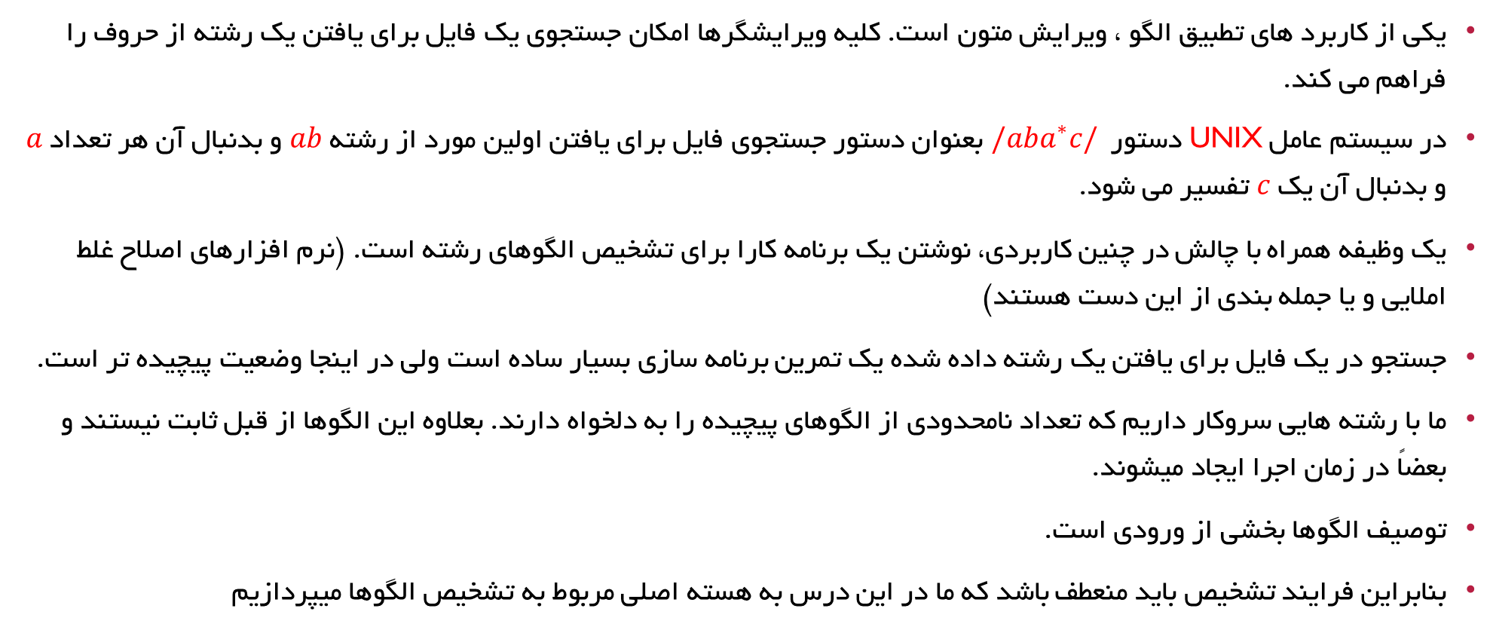
مثال 3-11
يكي از كاربرد هاي تطبيق الگو ، ويرايش متون است. كليه ويرايشگرها امكان جستجوي يك فايل براي يافتن يك رشته از حروف را فراهم مي كند.
در سيستم عامل UNIX دستور $/aba^{∗}c/$ بعنوان دستور جستجوي فايل براي يافتن اولين مورد از رشته $ab$ و بدنبال آن هر تعداد $a$ و بدنبال آن یک $c$ تفسير مي شود.
یک وظیفه همراه با چالش در چنین کاربردی، نوشتن یک برنامه کارا برای تشخیص الگوهای رشته است. (نرم افزارهای اصلاح غلط املایی و یا جمله بندی از این دست هستند)
جستجو در یک فایل برای یافتن یک رشته داده شده یک تمرین برنامه سازی بسیار ساده است ولی در اینجا وضعیت پیچیده تر است.
ما با رشته هایی سروکار داریم که تعداد نامحدودی از الگوهای پیچیده را به دلخواه دارند. بعلاوه این الگوها از قبل ثابت نیستند و بعضاً در زمان اجرا ایجاد میشوند.
توصیف الگوها بخشی از ورودی است.
بنابراین فرایند تشخیص باید منعطف باشد که ما در این درس به هسته اصلی مربوط به تشخیص الگوها میپردازیم

Slide 26
ارتباط موضوعات درسی
اگر الگوها بواسطه عبارات منظم مشخص شوند، آنگاه برنامه تطبيق الگو مي تواند
عبارت را به NFA تبدیل کند
طبق الگوريتم هاي بيان شده NFA را به DFA تبدیل کند.
DFA را طبق الگوریتم کاهش، مینیمال کند.
بااستفاده از DFA در قالب جدول تغییر میتوان یک الگوریتم تطبیق الگو ساخت
1
2
3
4

Slide 27
گرامرهاي منظم
گرامرها، يكي از راههاي توصيف زبانها مي باشند.
یکی از راه های توصیف زبانهای منظم استفاده از گرامرهای با ویژگی خاص است.
ماشین های متناهی و عبارات منظم دو روش شناخته شده برای توصیف زبان های منظم میباشند.
گرامرهایی که تا کنون با آنها آشنا شدیم، گرامرهای عام بودند. برای دقیقتر شدن مساله حالت های خاص گرامرها را درنظر میگیریم.
گرامرهای خطی راست و گرامرهای خطی چپ

Slide 28

تعريف صوري يا رسمي گرامر (Formal Definition) – فصل اول
$$G = (V,T,S,P)$$
گرامر G
V: مجموعه متناهي از متغيرها
T: مجموعه متناهي از نشانه ها (ترمينال)
S: يك متغير خاص به نام نشانه شروع
P: مجموعه متناهي از قوانين
فرض ميشود كه مجموعه هاي V و T غير تهي و مجزا (جدا از هم) مي باشند.

Slide 29
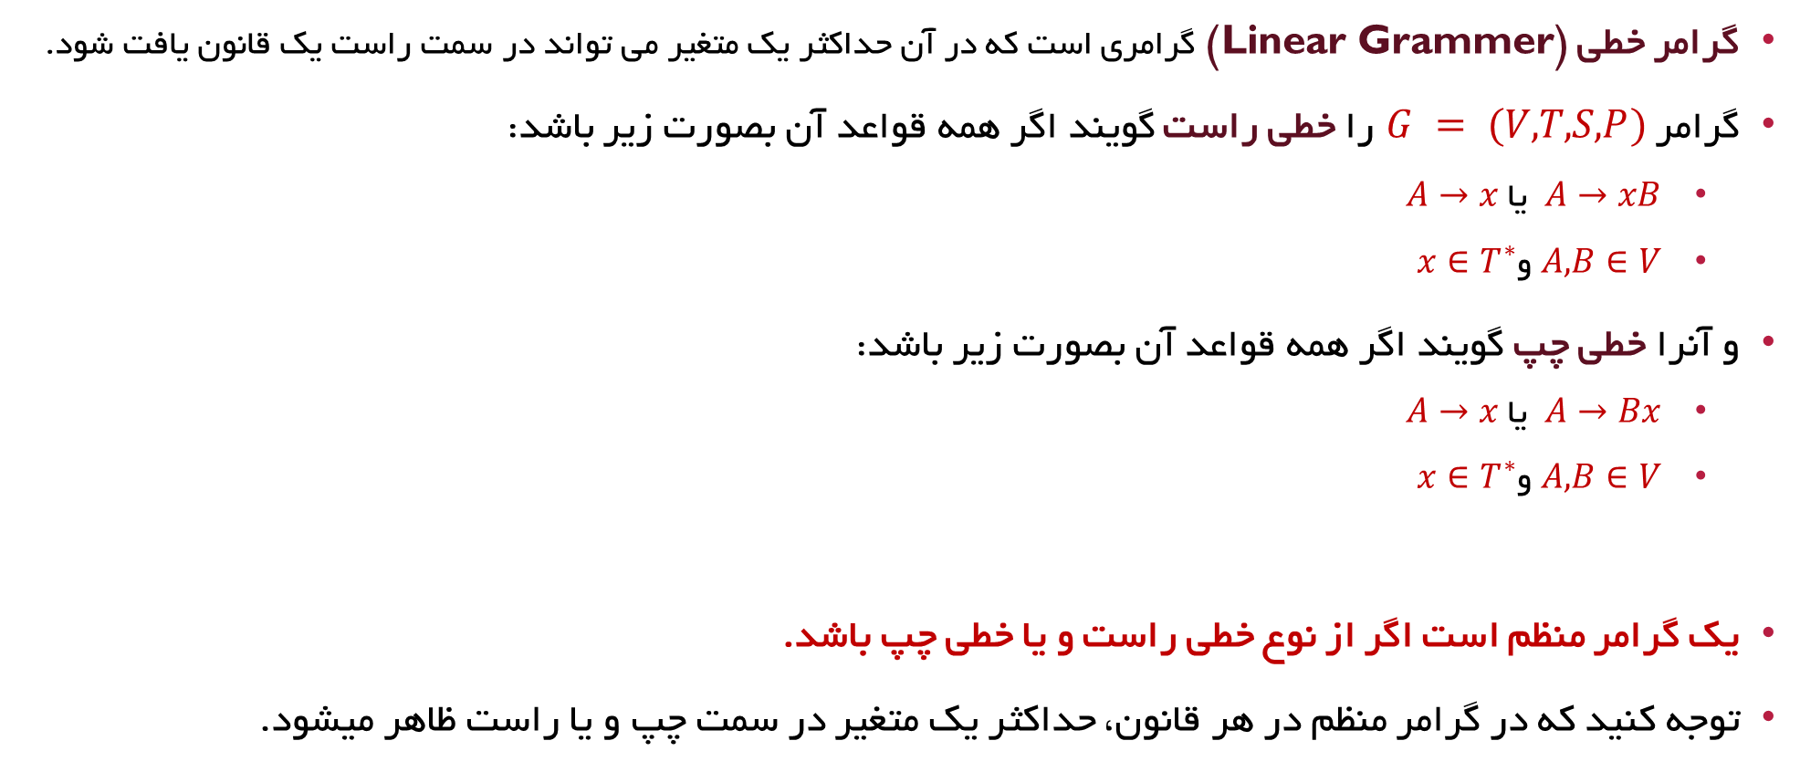
گرامرهای خطی راست و گرامرهای خطی چپ
گرامر خطی (Linear Grammer) گرامري است كه در آن حداكثر يك متغير مي تواند در سمت راست يك قانون يافت شود.
گرامر $G = (V,T,S,P)$ را خطی راست گویند اگر همه قواعد آن بصورت زیر باشد:
$A→xB$ یا $A→x$
$A,B∈V$ و$x∈T^{∗}$
و آنرا خطی چپ گویند اگر همه قواعد آن بصورت زیر باشد:
$A→Bx$ یا $A→x$
$A,B∈V$ و$x∈T^{∗}$
یک گرامر منظم است اگر از نوع خطی راست و یا خطی چپ باشد.
توجه کنید که در گرامر منظم در هر قانون، حداکثر یک متغیر در سمت چپ و یا راست ظاهر میشود.

Slide 30




مثال
گرامر $G_{1}=(\{S\},\{a,b\},S,P_{1})$ ، خطی راست است:
گرامر $G_{2}= (\{S,S_{1},S_{2}\},\{a,b\},S,P_{2})$ ، خطی چپاست:
گرامرهای $G_{1}$و $G_{2}$ هر دو منظم هستند.
$G_{3}=\left(\left\{S,A,B\right\},\left\{a,b\right\},S,P_{3}\right)$ با توابع انتقال زیر یک گرامر خطی است ولی منظم نیست
$P_{1}:S→abS|a$
$$P_{2}:\left\{\begin{matrix}S→S_{1}ab \\ S_{1}→S_{1}ab|S_{2} \\ S_{2}→a\end{matrix}\right.$$
$$P_{3}:\left\{\begin{matrix}S→A \\ A→ aB | λ \\ B→Ab\end{matrix}\right.$$

Slide 31
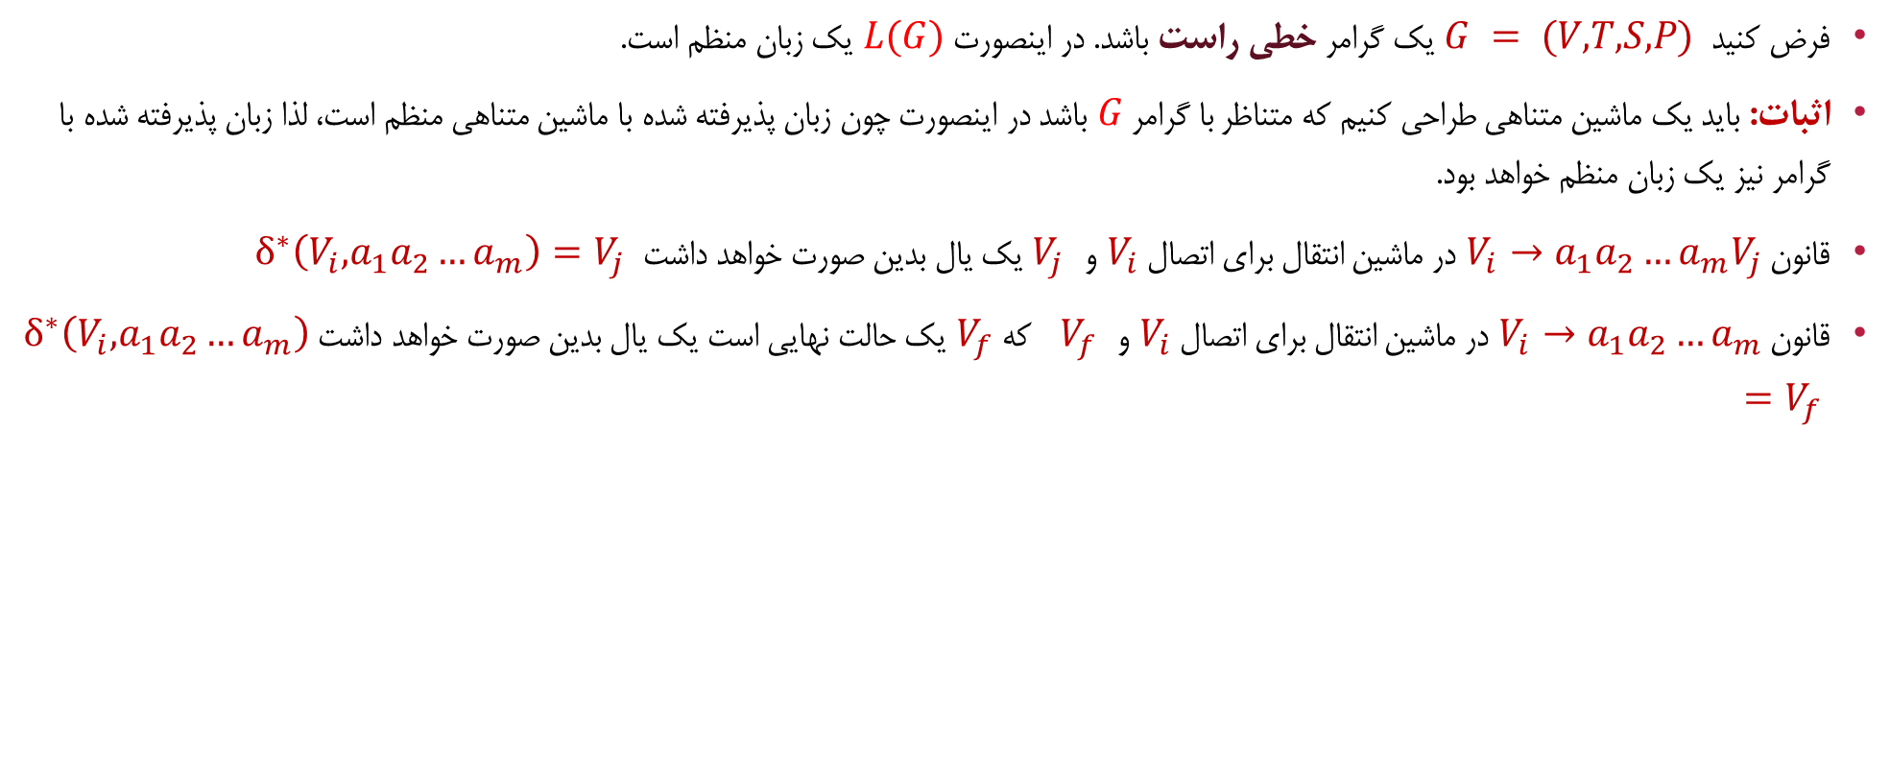
قضیه 3-3
فرض کنید $G = (V,T,S,P)$ یک گرامر خطی راست باشد. در اینصورت $L(G)$ یک زبان منظم است.
اثبات: باید یک ماشین متناهی طراحی کنیم که متناظر با گرامر $G$ باشد در اینصورت چون زبان پذیرفته شده با ماشین متناهی منظم است، لذا زبان پذیرفته شده با گرامر نیز یک زبان منظم خواهد بود.
قانون $V_{i}→a_{1}a_{2}…a_{m}V_{j}$ در ماشین انتقال برای اتصال $V_{i}$ و $V_{j}$ یک یال بدین صورت خواهد داشت $δ^{∗}\left(V_{i},a_{1}a_{2}…a_{m}\right)=V_{j}$
قانون $V_{i}→a_{1}a_{2}…a_{m}$ در ماشین انتقال برای اتصال $V_{i}$ و $V_{f}$ که $V_{f}$ یک حالت نهایی است یک یال بدین صورت خواهد داشت $δ^{∗}\left(V_{i},a_{1}a_{2}…a_{m}\right)=V_{f}$

Slide 32
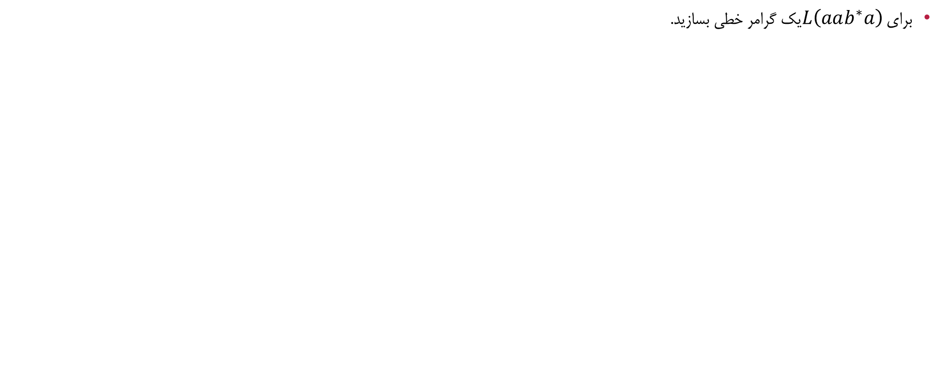
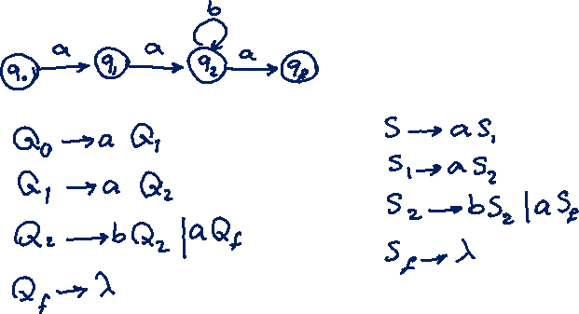
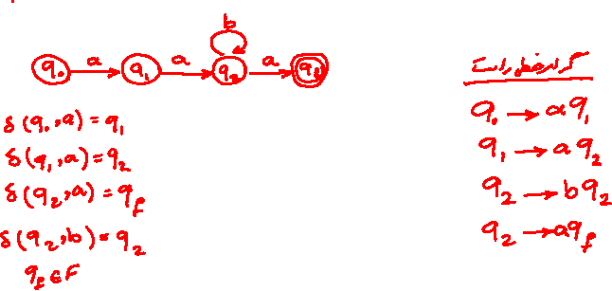
مثال
برای $L\left(aab^{∗}a\right)$یک گرامر خطی بسازید.

Slide 33
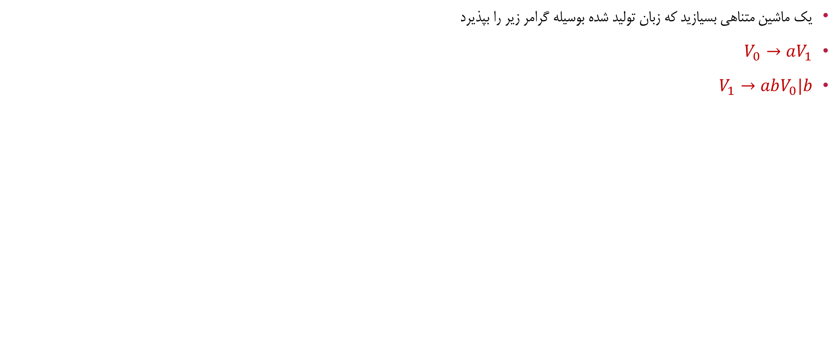
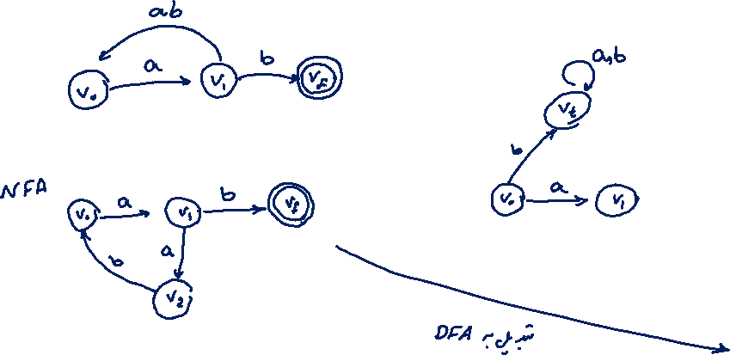
مثال 3-14
یک ماشین متناهی بسیازید که زبان تولید شده بوسیله گرامر زیر را بپذیرد
$V_{0}→aV_{1}$
$V_{1}→abV_{0}|b$

Slide 34
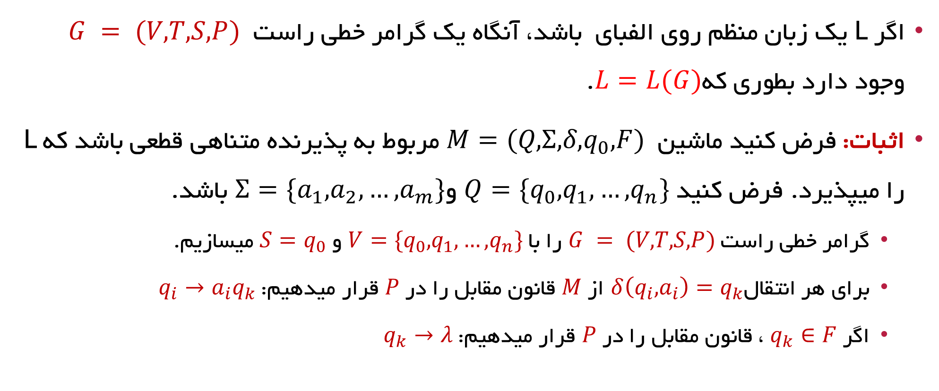
قضیه 3-4
اگر L یک زبان منظم روی الفبای باشد، آنگاه یک گرامر خطی راست $G = (V,T,S,P)$ وجود دارد بطوری که$L=L(G)$.
اثبات: فرض کنید ماشین $M=(Q,Σ,δ,q_{0},F)$ مربوط به پذیرنده متناهی قطعی باشد که L را میپذیرد. فرض کنید $Q=\{q_{0},q_{1}, …, q_{n}\}$ و$Σ=\{a_{1},a_{2}, …, a_{m}\}$ باشد.
گرامر خطی راست $G = (V,T,S,P)$ را با $V=\{q_{0},q_{1}, …, q_{n}\}$ و $S=q_{0}$ میسازیم.
برای هر انتقال$δ\left(q_{i},a_{i}\right)=q_{k}$ از $M$ قانون مقابل را در $P$ قرار میدهیم: $q_{i}→a_{i}q_{k}$
اگر $q_{k}∈F$ ، قانون مقابل را در $P$ قرار میدهیم: $q_{k}→λ$

Slide 35
هم ارزی بین زبانهای منظم و گرامرهای منظم
دو قضیه قبلی ارتباط بین زبانهای منظم و گرامرهای خطی راست را برقرار میسازد.
میتوان ارتباط مشابهی بین زبانهای منظم و گرامرهای خطی چپ برقرار کرد
بدین وسیله هم ارزی کامل بین گرامرهای منظم و زبانهای منظم را میتوان نشان داد

Slide 36
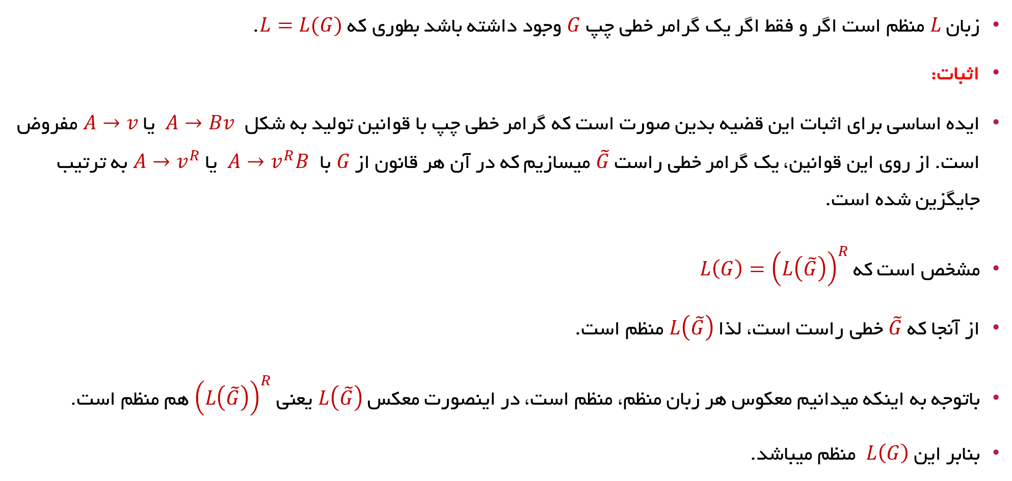
قضیه 3-5
زبان $L$ منظم است اگر و فقط اگر یک گرامر خطی چپ $G$ وجود داشته باشد بطوری که $L=L(G)$.
اثبات:
ایده اساسی برای اثبات این قضیه بدین صورت است که گرامر خطی چپ با قوانین تولید به شکل $A→Bv$ یا $A→v$ مفروض است. از روی این قوانین، یک گرامر خطی راست $\tilde{G}$ میسازیم که در آن هر قانون از $G$ با $A→v^{R}B$ یا $A→v^{R}$ به ترتیب جایگزین شده است.
مشخص است که $L\left(G\right)={\left(L\left(\tilde{G}\right)\right)}^{R}$
از آنجا که $\tilde{G}$ خطی راست است، لذا $L\left(\tilde{G}\right)$ منظم است.
باتوجه به اینکه میدانیم معکوس هر زبان منظم، منظم است، در اینصورت معکس $L\left(\tilde{G}\right)$ یعنی ${\left(L\left(\tilde{G}\right)\right)}^{R}$ هم منظم است.
بنابر این $L\left(G\right)$ منظم میباشد.

Slide 37

قضیه 3-6
زبان $L$ منظم است اگر و فقط اگر یک گرامر منظم $G$ وجود داشته باشد بطوری که $L=L(G)$.
منظور از گرامر منظم، گرامر خطی راست و گرامر خطی چپ میباشد.

Slide 38
ارتباط بین ماشین های متناهی – عبارات منظم – گرامرهای منظم
اکنون چندین روش برای توصیف زبانهای منظم داریم:
پذیرنده های متناهی قطعی و غیر قطعی، عبارات منظم و گرامرهای منظم.
اگر چه باتوجه به کاربرد، یکی از آنها میتواند مناسب باشد ولی همه آنها دارای قدرت یکسانی هستند.
همه آنها تعریف کامل و غیر مبهمی از یک زبان منظم ارائه میکنند
ارتباط بین همه این مفاهیم بوسیله چهار قضیه برقرار میشود.
Regular Expressions
قضیه 3-1
قضیه 3-2
DFA or NFA
قضیه 3-3
قضیه 3-4
Regular Grammars

Slide 39
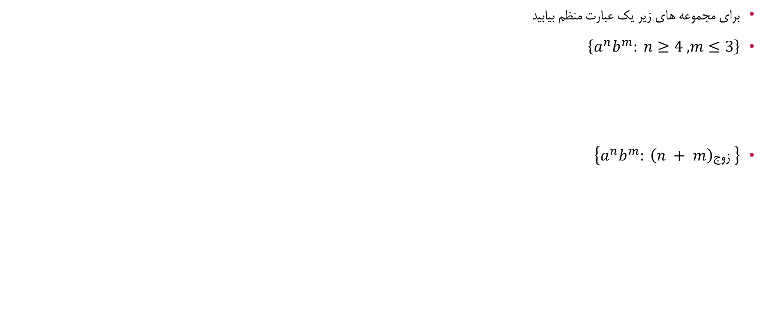
تمرین کلاسی
براي مجموعه هاي زير يك عبارت منظم بيابيد
$\left\{a^{n}b^{m}: n≥4 , m≤3\right\}$
$\left\{a^{n}b^{m}: \left(n + m\right)زوج \right\}$

Slide 40
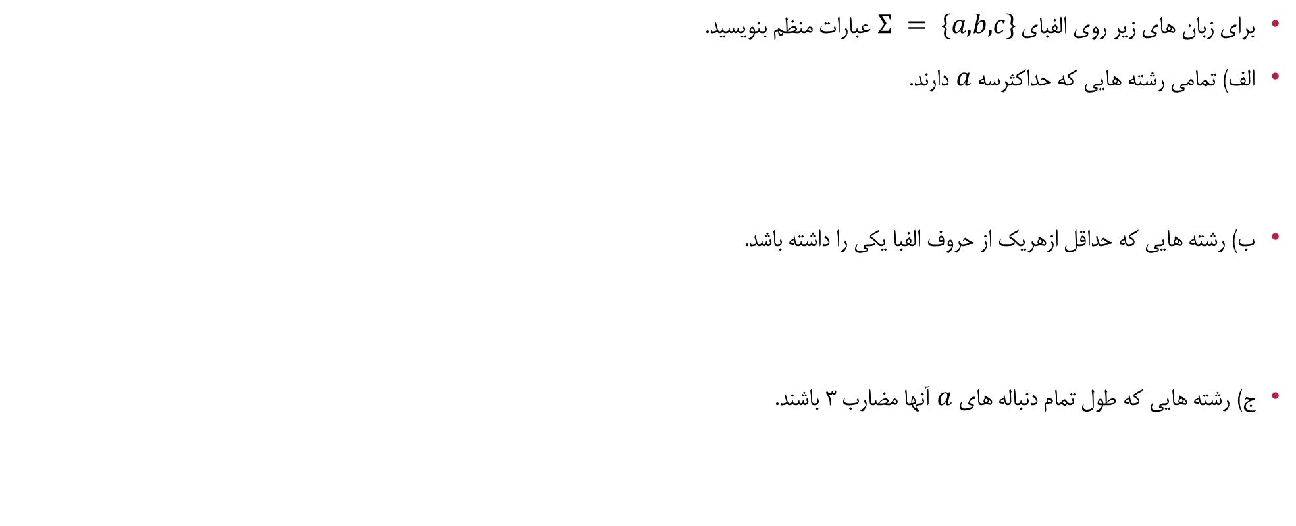
تمرین کلاسی
براي زبان هاي زير روي الفباي $Σ = \{a,b,c\}$ عبارات منظم بنويسيد.
الف) تمامي رشته هايي كه حداكثرسه $a$ دارند.
ب) رشته هايي كه حداقل ازهريك از حروف الفبا يكي را داشته باشد.
ج) رشته هايي كه طول تمام دنباله هاي $a$ آنها مضارب 3 باشند.

Slide 41
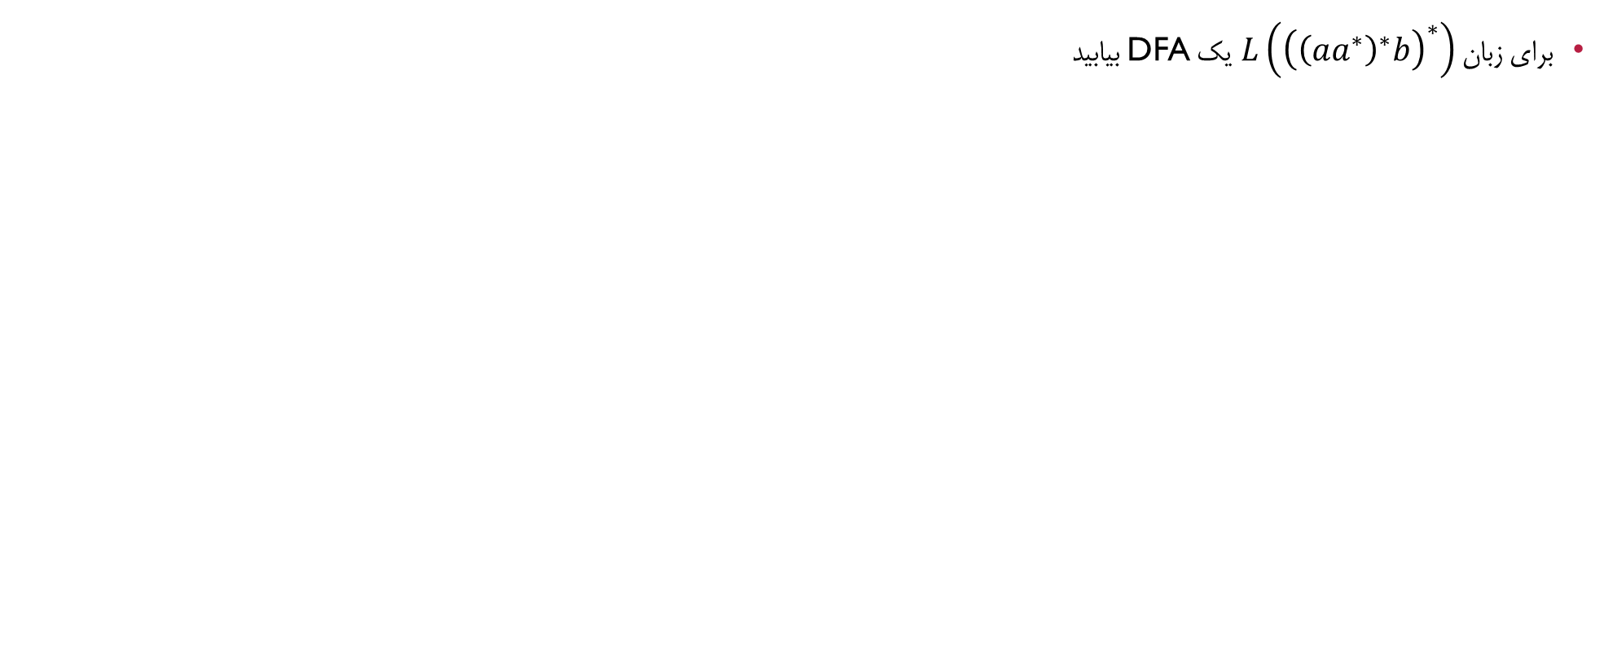
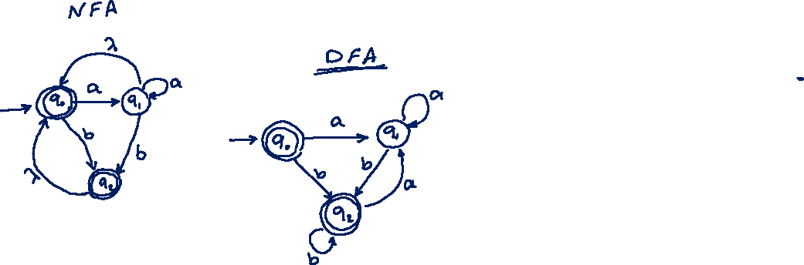
تمرین کلاسی
براي زبان $L\left({\left({\left(aa^{∗}\right)}^{∗}b\right)}^{∗}\right)$ يك DFA بیابید

Slide 42










تمرین کلاسی
برای زبان پذیرفته شده توسط ماشین زیر یک عبارت منظم بیابید
$$a$$
$$q_{0}$$
$$a+b$$
$$q_{1}$$
$$ab$$
$$q_{2}$$
$$r=r_{1}^{∗}r_{2}{\left(r_{3}r_{1}^{∗}r_{2}+r_{4}\right)}^{∗}$$
$$λ$$
$$bb$$
$$a$$

Slide 43





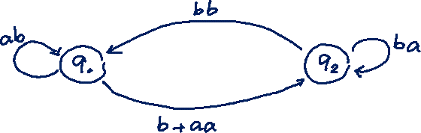



تمرین کلاسی
تغيير وضعيت عام زير را در نظر گرفته و سپس گراف تغيير وضعيت عام معادل آن را با كاهش يك وضعيت بيابيد.
$$a$$
$$a$$
$$q_{0}$$
$$q_{1}$$
$$q_{2}$$
$$b$$
$$b$$
$$b$$

Slide 44
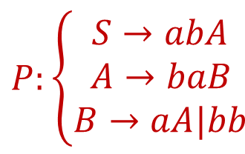
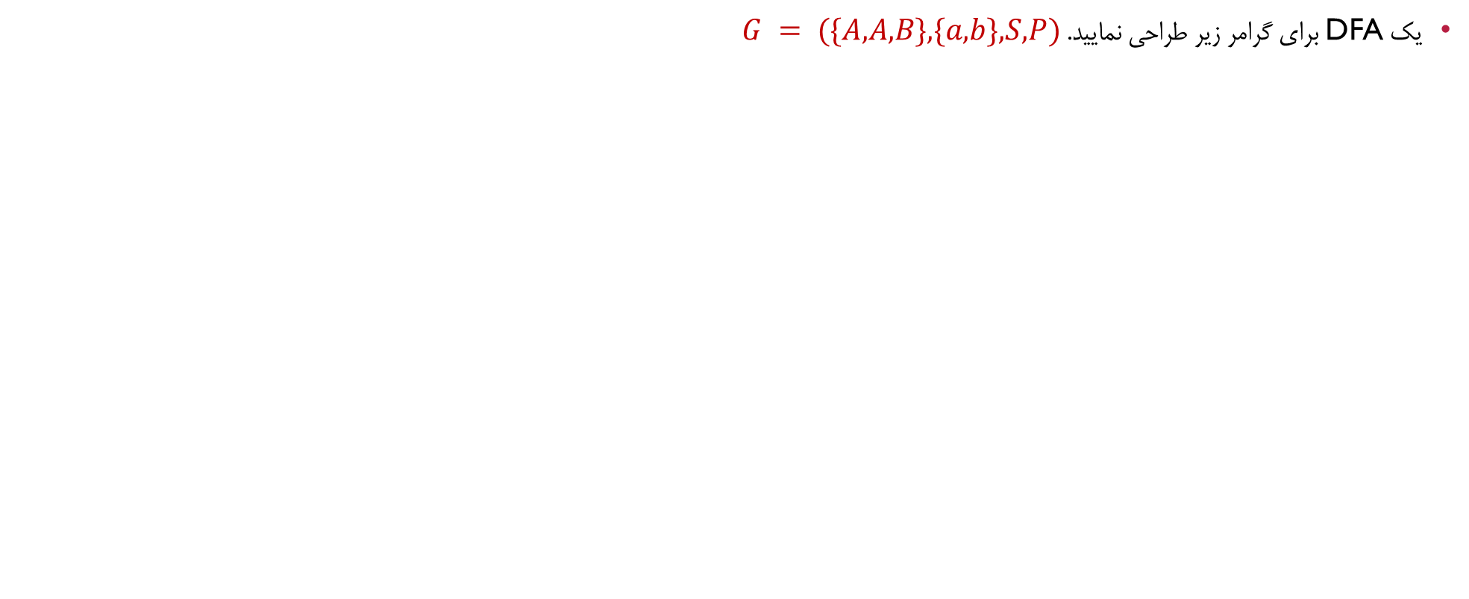
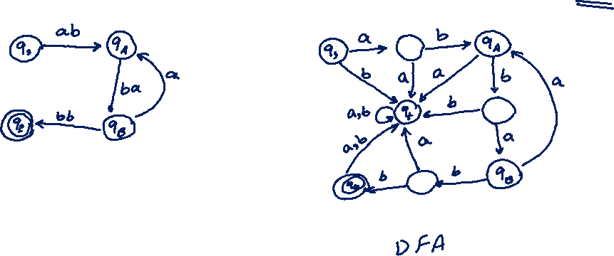
تمرین کلاسی
یک DFA برای گرامر زیر طراحی نمایید. $G = (\{A,A,B\},\{a,b\},S,P)$
$$P:\left\{\begin{matrix}S→abA \\ A→baB \\ B→aA|bb \end{matrix}\right.$$

Slide 45
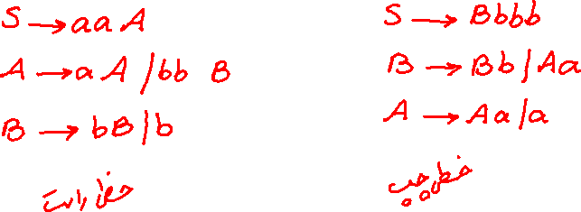
تمرین کلاسی
گرامر های خطی راست و خطی چپ را برای زبان زیر بنویسید.
$$L=\left\{a^{n}b^{m}: n≥2 , m≥3\right\}$$

Slide 46

تمرین کلاسی
یک گرامر منظم برای زبان مقابل بنویسید.
$$L=\left\{a^{n}b^{m}: \left(n + m\right)زوج\right\}$$

